Slide 1

好风凭借力 助君上青天
——2018届就业工作会议
信息科学与工程学院 李新星

Slide 2
一、研究生就业情况分析
1、历届毕业研究生就业情况分析：
高校扩招以来，大学毕业生总量连年大幅度攀升，近年来我国高校毕业生的就业形势日趋严峻，供需总量矛盾、结构矛盾日益突出。
幸运的是，大家是湖南大学的学生，是湖南大学信息科学与工程学院的研究生，借着学校高水平办学的东风，借着学校的品牌、学院的学科优势，我院的研究生就业还是很乐观的。我院2006年起研究生扩招，每年研究生规模在两百人左右。近三年，我院研究生毕业生实际就业率均在95%以上，薪酬平均水平在年薪10W以上。

Slide 3

就业难不难？
事实来说话！

Slide 4
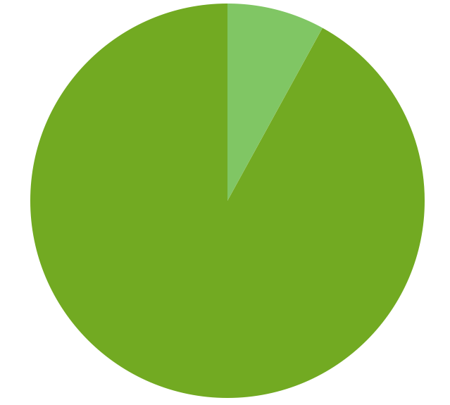

继续攻读博士、博士后
8%
90%以上
走向各行各业

Slide 5
2010届就业去向分析
华为、中兴：华为20人 ；中兴、中兴力维 54人；
升学：18人
升学率：9%
移动电信联通：29人
高校：6人；
公务员、选调生：11人
2010届研究生213人
就业：183人
派遣178人，非派遣5人
就业率：86%
长沙：三一重工7人、中联重科2人
整体就业率：95%
金融单位：5人
其他IT企业：网易、搜狐、迅雷、永新世博共9人，联发、宇龙等14人

Slide 6
2011届就业去向分析
华为、中兴：华为37人；中兴、中兴力维51人
升学：14人
升学率：6.2%
移动电信联通：30人
高校：4人；公务员、选调生：10人
就业：206人
派遣191人，非派遣15人
就业率：90.8%
未毕业推迟计划：7人
2011届研究生227人
长沙三一重工：7人；中联重科：3人；南车集团6人
整体就业率：100%
金融单位：9人
其他IT企业：迅雷、淘宝、腾讯、永新世博、甲骨文等15人；深圳联发、宇龙、珠海扬智、武汉烽火等20人

Slide 7
2012届就业去向分析
华为、中兴：华为70人；中兴、中兴力维63人
升学：14人，升学率：5.1% ；出国4人，1.5%
移动电信联通：26人
高校：4人；公务员、选调生：10人
就业：252人
派遣240人，非派遣12人
未毕业推迟计划：11人
2011届研究生227人
联发软件10人；百度3人
整体就业率：97%
金融单位：11人
其他IT企业：迅雷、淘宝、腾讯、永新世博、甲骨文等11人；创维、TCL、深圳宇龙、武汉烽火等27人

Slide 8
2013届就业去向分析
华为、中兴：华为25人
升学：12人，升学率：4.3% ；出国2人，0.7%
移动电信联通：25人
高校：4人；公务员、选调生：10人
就业：261人
派遣215人，非派遣46人
未毕业推迟计划：14人
2011届研究生227人
联发、宇龙等30人；百度4人
整体就业率：98%
金融、航空：17人
其他IT企业

Slide 9
2014届就业去向分析
华为、中兴：78人；
升学：23人
升学率：8%
移动电信联通：45人
高校：6人；公务员：16人
2009届研究生211人
就业：260人
派遣228人，非派遣32人
就业率：91%
金融单位：19人
整体就业率：98%
其他IT企业：联发、宇龙等30余人
互联网企业：百度4人；腾讯3人；阿里巴巴4人；美团2人

Slide 10
2015届就业去向分析
华为：42人；中兴：15人
升学：13人
升学率：5%
移动电信联通：35人
2009届研究生211人
高校2人；公务员13人
就业：257人
派遣222人，非派遣30余人
未毕业推迟计划：10人
金融单位：22人
整体就业率：98%
其他IT企业：联发10人；宇龙、CVTE、网易等。
互联网企业：百度4人；腾讯5人；阿里巴巴5人；美团6人

Slide 11
2016届就业去向分析
华为：13人；中兴：10人
升学：10人
升学率：4%
移动电信联通：19人
2009届研究生211人
高校6人；公务员？人
就业：271人
派遣222人，非派遣30余人
未毕业推迟计划：7人
金融单位：26人
整体就业率： 99%
其他IT企业：联发6人；宇龙、CVTE、网易、深信服等。
互联网企业：百度1人；腾讯9人；阿里巴巴3人；美团6人;新浪微博2人。

Slide 12
2017届就业去向分析
华为：34人；中兴：14人
升学：7人
升学率：2.5%
移动电信联通：22人
2009届研究生211人
高校5人；公务员？人
就业：276人
派遣219人，非派遣13人
未毕业推迟计划：5人
金融单位：15人
整体就业率： 99%
其他IT企业：京东2人、顺丰10人、深信服9人等。
互联网企业：百度1人；腾讯10人；阿里巴巴1人；

Slide 13
2018届就业去向分析
百分之四十五左右同学offer在手

Slide 14
就业地域分布分析
毕业年份
地域分布特点
2009届
以珠三角为主，留湖南人数较少
2011届
留湖南53人（长沙41人）较之往年明显增多
2012-2017届
多元化趋势明显，回生源地学生增多 ，选择二线城市的增多

Slide 15
2、未来就业形势分析
毕业生情况：
学院招生规模稳定，培养质量有保障。
就业形势预期：
渡过了2012年下半年-2013年的行业低迷期，IT企业普遍回暖，互联网行业如火如荼！
就业市场拓展：
学院除了做好原有就业单位维护之外，积极拓展市场，通过调研、实习参观等形式，不断加强与用人单位的沟通交流。

Slide 16
IT的春天也好，秋天也罢，
经济复苏的繁荣也好，疲软也罢，万变不离其宗的是，
社会永远需要人才和精英！
——赠与所有2018届毕业生

Slide 17
二、2018届研究生就业工作安排
就业工作流程
就业协议说明

Slide 18
就业工作流程
制定简历
参加各类招聘会
积极应聘
上交三方协议
办理报到证
完成档案户口转接
获取
协议书
寻找就业岗位
签订三方协议
毕业
派遣
资格审查
确定就业计划
下发协议书
收到OFFER
与单位协商细节
签订三方协议

Slide 19
1、资格审查：
今年已于9月初启动，九月完成。
学生填报基本信息——学校下发资格审查名册——学生本人核对基本信息——学院上报2018届毕业生数据库——学校上报教育厅——确定2018届毕业生就业计划——教育厅、学校下发就业协议书、推荐表。

Slide 20
2、学生落实工作单位后，凭接收函领取
就业协议书一式四份、就业推荐表一份
（图片附后）

Slide 21
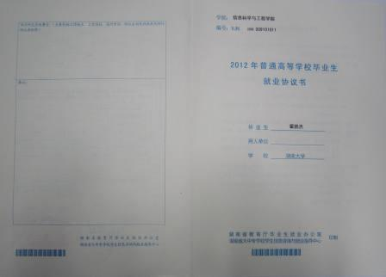
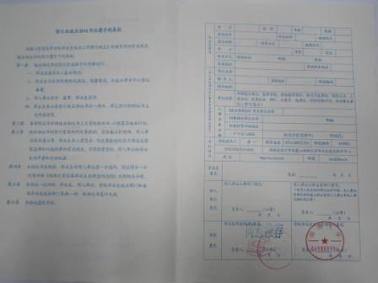
就业协议说明
《2018年普通高等学校毕业生就业协议书》
每人一式四份：

Slide 22
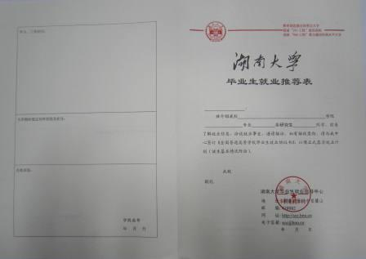
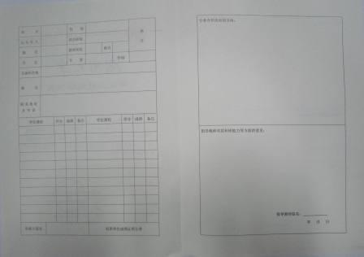
就业协议说明
《湖南大学毕业生就业推荐表》
每人一份：

Slide 23
3、推荐表：
（1）学校推荐表人手一份，仅用于就业后落户口。
（2）院系推荐意见，请个人提供草稿，各系组织审核，组织字体较好的同学誊写，以系为单位到101办公室李老师处签字盖章。
（3）推荐表办理流程
①推荐意见填写请符合本人情况，突出个人特色。本人写草稿，由年级长统一审核通过后，方可填写到推荐表上。
②各系要做好意见审核，原则上曾获校优研、优干、科研获奖能力突出的方可在结语中评定为优秀，优秀率为班级人数20%。

Slide 24
（4）学校推荐表（红头文件）填写说明
封面空格：单位全称（可暂时不填）、学院、专业、2018、姓名
基本情况：自行填写
成绩：自行填写，101段伟老师审核、盖院章，以系为单位
专业介绍：学院网站（最新权威）
指导教师意见：导师填写、签字
学习工作经历：自行填写
在校表现及获奖：语句通顺，成段落，以院系推荐意见为模板填写，各系审核、101盖党章，以系为单位办理。

Slide 25
（5）推荐意见模板：
可从思想、学习、工作、生活各方面进行评价。
党员：×××同学思想积极上进，政治立场坚定，有良好的政治觉悟和敏锐的时事观察力……该生学习认真刻苦，有强烈的求知欲和探索精神，研究生期间进行了良好的系统学习，成绩优秀（优良、良好），具备了良好的科研素质与独立开发能力，发表论文……，获奖情况……。（科研、社会实践）（曾）担任……工作认真负责、塌实肯干，有高度的责任感和工作热情，多次组织……活动，有良好的策划（、组织、沟通、团队协作能力）。生活中团结同学，乐于助人，有良好的群众基础。（综上所述，该生）是一名综合素质全面发展（宽口径、后基础、实践操作能力强）（综合素质全面、科研能力突出）的优秀/（合格）/（硕士）研究生。
非党员：×××同学思想积极要求进步，有良好的社会责任感与主人翁意识，关心时事政治……（其后基本同上）

Slide 26
4、成绩表：
（1）学生个人根据系统格式制作成绩表——上交3-5份上交班级——以系为单位，到101段伟老师处审核、盖章——101盖院章
（2）推荐表中成绩表：以系为单位审核——101段伟老师处审核、盖章——101盖院章
（3）本科成绩单：以系为单位提取学生档案中成绩表——统一复印3份——学院统一盖章

Slide 27
5、就业协议书
（1）由教育部高校学生司制定，学校毕业生就业指导中心统一印制，根据就业数据库核发。
（2）每个同学只有一套就业协议书，一式四份。发放时学校就业指导中心已经盖章，学生姓名、编号均统一打印。
（3）签订原则：主体合法。平等协商（约定事项备注补充清楚，服务期限、违约金、试用期时间及待遇、转正待遇）。
（4）协议书签订后，一份交用人单位，一份本人留存，一份交院系，一份交学校用以办理派遣。
（5）就业协议书填写说明
用人单位：全称 学制：三年 学位类别：硕士
培养方式：统招（或全日制）
应聘意见：本人同意/愿意到贵公司工作。（如有工作地点等特殊约定可以写明）
为更好保护自身权益，备注栏应写明：服务期限、违约金数额、试用期时间及待遇、转正工资等。

Slide 28
7、签约、派遣流程：
毕业生填写本人基本情况——院系盖章——用人单位签字盖章，毕业生签字——协议书上交1份到辅导员处,1份到就业办。
学生签订就业协议书——学院上报就业情况——学校上报派遣计划——教育厅统一派遣（研究生分春季3月、夏季派遣6月），发报到证——学生凭报到证办理户口迁移、到单位报到。

Slide 29
8、违约：
为保证学校毕业生集体声誉，本学期不办理违约手续。所以，务必慎重签约。
明年3-5月办理违约，学校就业网可查。
每位毕业生，有且仅有一次违约机会。
违约过程中，请秉持诚信原则。切勿出现欺骗行为，情节严重者记入档案，通知相关用人单位。

Slide 30
9、其他：
（1）安全问题：在就业过程中，涉及到外出面试、应聘的，一定要注意人身财产安全。
（2）干群配合问题：在就业、毕业的这一年中，会有很多通知、统计等日常工作，请广大同学积极配合老师和学生干部的工作。
（3）近期就业信息：注意登陆就业网看学校通知（个人门户用户名、密码）
推荐一个网站：海投网 http://xjh.haitou.cc/cs/uni-83/

Slide 31
互动答疑

Slide 32
成就梦想 奋斗未来
祝2018届全体毕业研究生
宏图大展，前程似锦！

